Slide 1
MODULE 3
Communicatiestrategie

Slide 2
Thema 1
Het belang van communicatie
Een bedrijf dat niet communiceert is gedoemd tot mislukken. Een bedrijf stuurt berichten naar de wereld om zichzelf te profileren bij potentiële gebruikers/cliënten en om de vraag naar hun producten/diensten te stimuleren.
Bedrijfscommunicatie is een essentieel hulpmiddel om de identiteit en het imago van een bedrijf te verbeteren op de markt, om geloofwaardigheid, vertrouwen en legitimiteit te verkrijgen die de benodigde bronnen voor structureel succes kunnen borgen.
Communicatie kan invloeden ontwikkelen die gerelateerd zijn aan de rationale sfeer (informatieve en technische communicatie) en de emotionele sfeer (maximale nadruk op symbolische waarden, zoeken naar betrokkenheid en commitment met het doel).
Bedrijven zijn in toenemende mate zichzelf aan het promoten door een polyhedrale hoeveelheid van communicatiemiddelen, waarbij elk gepast kan zijn voor het bereiken van specifieke doelstellingen en doelen.

Slide 3





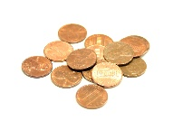
Activiteit 1.1 (online)
Effectieve communicatie
Beschrijving: Om op een effectieve manier te communiceren, is het noodzakelijk om jezelf af te vragen:
  Met wie communiceer ik?
  Wat communiceer ik?
  Welk kanaal gebruik ik?
  Wie zijn mijn concurrenten?
  Wanneer communiceer ik?
  Wat is mijn budget?
Instructies voor de studenten: selecteer het grafische element dat het beste past bij de sleutelvragen van een effectief communicatieplan.
Interactie met het platform: studenten zijn in staat om grafische elementen te slepen en neer te zetten in het algemeen los van ieder van de vragen uit de activiteit. Wanneer ze de activiteit insturen wordt het resultaat gegeven en, als iets fout beantwoord wordt, hebben ze de kans de activeit te herhalen.

Slide 4


Thema 2.a
Slogan en logo
Wanneer je een naam voor je bedrijf hebt gekozen, is het belangrijk om een SLOGAN te bedenken, een korte zin die de naam “ondersteunt” en, soms, geintegreerd is in het logo.
Het belangrijkste iconische deel van het merk is het LOGO, een mix van typografische en figuurlijke elementen die, samen met de namen, het bedrijf en de belangrijkste aangeboden producten en/of diensten.
Ik raad aan om een internationaal een een nationaal logo in te voegen. Voorzie Jose van een voorbeeld van jouw respectieve landen.

Slide 5
Thema 2.b
Slogan en logo
Het bedrijfslogo draagt bij aan het opstellen van de bedrijfsidentiteit door het gebruik van kleuren, symbolen en karakters, en staat toe om te verschillen in de ogen van de consument en de grote concurrenten.
Het belang hangt af van herkenbaarheid en het overbrengen van de essentie van de activiteiten van het bedrijf in een oogwenk.
Bij het ontwerp en beheer van de slogan en het logo, moeten de hoofdkarakteristieken zijn:
  Simpel
  Onderscheidend (waargenomen als anders)
  Herkenbaar (makkelijk te herkennen en onthouden)
  Betekenisvol (in staat om een juiste en effectieve opzet van merkassociaties te faciliteren, gerelateerd aan de categorie van aangeboden producten en diensten, of in staat om duidelijke berichten over gebruiksvoordelen te promoten)
  Coherent (met de geselecteerde plaatsing)
  Flexibel (midden- en langertermijn aanpassingsvermogen)
  Verdedigbaar (vanuit wets- en concurrentie perspectief)

Slide 6

Bron 2.1a
Voorbeelden van «A scuola d’impresa»
Ons logo komt van de samenstelling van twee Engelse woorden, ALTERNATIVE en TOBACCO.
De twee afkortingen (ALT en TOB) delen de letter T, die we groter gemaakt hebben en versierd met tabaksbladeren, die de kern van ons project symboliseren.
Wij hebben besloten om een olijfgroene kleur te gebruiken, die neigt naar donker, een inkleuring die een associatie oproept met een tabaksblad, en het gebruik van natuurlijke materialen.
Het bericht achter het logo is HET ALTERNATIEVE GEBRUIK VAN TABAK.

Slide 7

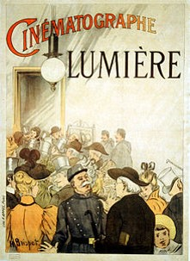
Bron 2.1b
Voorbeelden van «A scuola d’impresa»
We hebben besloten om onze bioscoop “Lumière” te noemen, vernoemd naar Auguste Marie Louis Nicholas en Jean Louis Lumière broers die in 1895 de ‘cinomatograaf’ uitvonden. De eerste film werd opgenomen met deze nieuwe technieken op 19 maart 1895: het was “Workers Leaving the Lumière Factory.”
Vanaf de Lumière broeders in 1895 beginnen we te praten over de bioscoop zelf, bestaande uit een projectieshow van foto’s (de eerste werd geprojecteerd op 28 December 1895 in de kelder van een gebouw in Parijs) snel achter elkaar genomen, om de illusie van beweging te wekken, aan een betalend publiek dat werd verzameld in een hal.

Slide 8
Bron 2.2
Als je een idee voor een logo online wil vinden
Patenten en handelsmerken
Logo of the day is een website dat de beste logovoorbeelden van over heel de wereld beloond.
Brands of the world is de grootste collectie logo’s die te downloaden is, ook in vectorieel formaat.
Logomoose biedt een selectie van creatieve en originele logo’s.
Logofaves doorzoekt constant de portfolio’s van online ontwerpers en laat de beste logo’s zien.
Link naar patentbureau in jouw land
European office for the harmonization of the internal market
WIPO – World Intellectual Property Organization (voor internationale handelsmerken)

Slide 9

















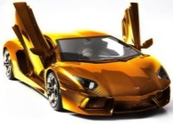
Bron 2.2
Kleursymboliek
ROOD | BLAUW | GROEN | GEEL | WIT | GOUD/ ZILVER | ORANJE | PAARS | GRIJS | ZWART
Kracht Passie Macht Onthouding Gevaar Viriliteit Moed Actie | Vrede Deugd Immaterialiteit Meditatie Wijsheid Dromerig Vertrouwen Goedheid Kalmte Veiligheid Geloof Vrouwelijkheid | Hoop Natuur Onsterfelijkheid Rust Geloof Jeugd VruchtbaarheidTevredenheid Kalmte | Wetenschap Bewustzijn Idealisme Actie Helderheid Trots Jaloezie Kalmte Veiligheid | Puur Onschuld Reinheid Gezondheid Stilte | Onsterfelijkheid Rijkdom Glorie(Goud) Respect(geld) Zelfrespect (zilver) | Energie Ambitie Enthousiasme Fantasie Rijkdom Eer | Beleefdheid Jaloezie Mysterie Spiritualiteot Melancholie Verdriet Bescheiden Religie Onbewustheid Geheim Duister Dood Vroomheid Adel | Sober Verdrietig Modernisme Angst Monotoon | Dood Rouw Nacht Mysterie Monotoon Verdriet Tegenspoed Angst Adel Onderscheid Elegantie Stilte

Slide 10
Activiteit 2.1 (online)
Mijn favoriete logo’s
Beschrijving: Denk aan je favoriete logo’s en merken. Heb je er ooit over nagedacht waarom die bedrijven voor een bepaalde en predominante kleur hebben gekozen voor hun logo?
Instructies voor de studenten: Upload de logo’s van jouw favouriete merken gesorteerd op predominante kleur en leg kort uit waarom het bedrijf volgens jou voor deze kleur heeft gekozen. Bedenk dat er geen foute of goede antwoorden zijn, dus google het niet en verkondig je eigen mening.
Interactie met het platform: gekleurde vakken worden gepresenteerd en achter elkaar genoemd (op basis van de lijst in de vorige dia). Voor elke kleur kunnen de studenten een afbeelding van hun computer of een link uploaden en ze moeten een antwoordveld invullen volgens de instructies die bij de activiteit gegeven worden.

Slide 11
Activiteit 2.2 (online)
Nu is het tijd voor mijn logo
Beschrijving: Met alle informatie in het achterhoofd die je voor je transnationale bedrijfsconcept hebt verzameld, probeer een simpele versie van een logo voor jouw team’s product of dienst te ontwerpen.
Instructies voor de studenten: Het is niet belangrijk hoe je het doet, maar “gewoon doen” ☺. Je kan gebruik maken van kleurpotloden of grafisch design software (wist je dat er een hoop open bron software online is hiervoor? Bijvoorbeeld: GIMP, OnlineLogoMaker, DesignMantic en vele anderen). Zorg ervoor dat je logo aan alle criteria beschreven in thema n.2 voldoet en upload het in het platform als hij af is, samen met een korte uitleg.
Interactie met het platform: net zoals bij de vorige activiteit, moeten de studenten een afbeelding uploaden en een beschrijving leveren voor ze verder gaan met de module.

Slide 12
Thema 3
Het marketing plan
Marketing communicatie helpt bij het ontwikkelen van het besef van het merk, wat betekent het dat consumenten productinformatie vertalen naar percepties over de attributen van het product en de positie binnen de grote markt. Bedrijven gebruiken marketing communicatie ook om de huidige consumenten basis te behouden, en om relaties met consumenten en leveraars te bevestigen, zoals “Reference for Business”. De marketing communicatie-strategie definieert het bedrijfsplan voor productinformatieverspreiding en de ontwikkeling van het besef van het merk.
Ontwerp een effectieve marketing communicatiestrategie met één of meer marketing communicatiecomponenten. Middels adverteren kan een bedrijf een groot publiek bereiken door massamarketing of doelmarkt aantrekkingskracht. Persoonlijke verkoop stelt een bedrijf in staat om de voordelen van een product direct met de consument te communiceren, zoals in een winkel. Directe marketing laat een bedrijf consumenten bereiken zonder een derde partij als intermediair; bijv. o.a. catalogi en post. Verkoop en promotie spoort de consument aan om de producten van het bedrijf te komen, zoals wanneer een bedrijf bij iedere verkoop een donatie aan een goed doel maakt. Publieke relaties hebben betrekking op de informatiestroom van het bedrijf naar de consumenten, leveranciers en andere groepen die betrokken zijn bij bedrijfsactiviteiten.

Slide 13
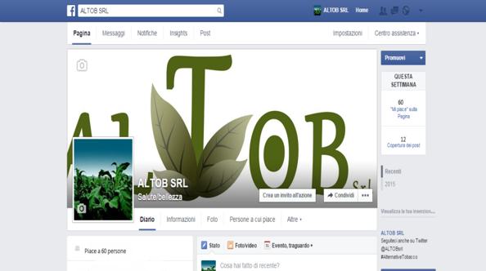

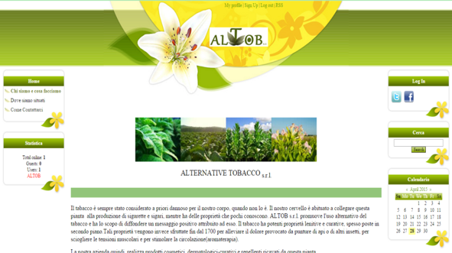
Bron 3.1a
Voorbeelden van «A scuola d’impresa»
ALTOB publiciteitstrategie
We hebben besloten om ons product te promoten door:
Verspreiding van folders in winkels
De website van het bedrijf (http://altobsrl.ucoz.com/)
Facebook en Twitter pagina’s, zeker door de snelle verspreiding van nieuws door de sociale netwerken
Een toegewijde advertentie campagne op Facebook

Slide 14
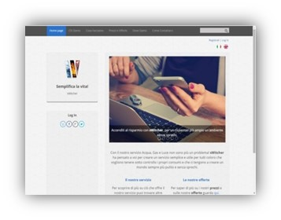
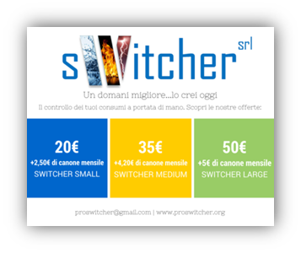
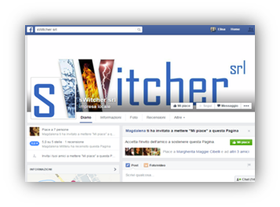
Bron 3.1b
Voorbeelden van «A scuola d’impresa»
SWITCHER publiciteitsstrategie
We hebben besloten om ons product te promoten door:
Een website, omdat die belangrijk is voor de aanvragen en het gebruik van onze dienst
Een Facebook pagina door het grote gebruik van sociale netwerken
Een reclamespotje, door ons gemaakt, om makelijk in de huiskamers te komen
Folders, posters en banners

Slide 15
Bron 3.2
Video’s over Inspirerende promotiecampagnes
Links naar video’s in het Engels
  Coca-Cola and prejudices
  Apple and family feeling
  Funny commercial
VIDEO’S OVER NATIONALE RECLAMES MOETEN INGEVOERD WORDEN IN HET PLATFORM DOOR DE PARTNERS

Slide 16
Afsluitende activiteit van de module
Groep workshop die gehouden wordt op school
Richtlijn voor docenten
Op basis van je interne bronnen en/of mogelijkheden voor externe samenwerking, kan ieder land zich concentreren op de uitvoering van een workshop gericht op één specifiek aspect van de communicatiestrategie, zoals: het logo en de grafische identiteit, website ontwikkeling, sociaal netwerk, innovatieve marketing, etc… (dit aspect kan beter vastgelegd worden in 2016).
De workshop activiteiten zullen worden afgesproken op basis van de internationale afspraken met de scholen. De leden van de transnationale bedrijfsgroepen zullen samen werken om een presentatie voor te bereiden voor de bijeenkomst in Nederland die alle aspecten van de communicatie-strategie zal bevatten.

Slide 17
Bijeenkomst in Maart 2016
Het hoofddoel van de transnationale mobiliteit zal een laatste analyse en verbetering van de bedrijfsconcepten zijn, met een specifieke focus op sociale marketing en de selectie van logo’s of het visuele imago van het bedrijf. Advies: Elk Hoofd Communicatie van iedere nationale sub-groep dient deel te nemen aan de bijeenkomst. Als een school meer studenten wil brengen, raden wij aan de Hoofd Marketing of Product/operatie manager te kiezen. Een gedetailleerde beschrijving van de workshopactiviteiten zal worden voorbereid en rondgestuurd naar de partners in februari 2016.
Wanneer de studenten terug naar school gaan, moet er een afsluitende groepsactiviteit worden georganiseerd om de resultaten van de mobiliteit en de verberterde versie van het bedrijfsconcept te presenteren.

